Slide 1
Муниципальное дошкольное образовательное учреждение « Детский сад №2 « Рябинушка» Отчёт по самообразованию воспитателя : Доровских Елены Алексеевны Тема: «Сенсорное развитие детей младшего возраста с помощью дидактических игр» на 2020-2021 учебный год
д. Кривское, Боровский район, Калужской области

Slide 2
АКТУАЛЬНОСТЬ ТЕМЫ
Сенсорное развитие ребенка – это развитие его восприятия и формирование представлений о внешних свойствах предметов: их форме, цвете, величине, положении в пространстве, а также запахе вкусе и т. п. Ознакомление с этими свойствами составляет основное содержание сенсорного воспитания в детском саду. В каждом возрасте перед сенсорным воспитанием стоят свои задачи, формируется определенное звено сенсорной культуры. Поэтому, я решила начать работать над своей темой по самообразованию «Сенсорное развитие детей младшего дошкольного возраста» именно с первой младшей группы. Так как считаю, что в данном возрасте у ребенка идет подготовительный этап сенсорного воспитания, а далее начинается организация систематического усвоения сенсорной культуры. Раннее детство – особый период становления органов и систем и, прежде всего, функции мозга. Это самое благоприятное время для сенсорного воспитания, без которого невозможно нормальное формирование умственных способностей ребенка. Этот период важен для совершенствования деятельности органов чувств, накопления представлений об окружающем мире, распознавания творческих способностей.

Slide 3
Ведущим видом деятельности и основой становления ребенка трех лет является предметная игра. Играя, ребёнок учится осязанию, восприятию, усваивает все сенсорные эталоны.
Дидактические игры учитывают возрастные, нравственные мотивы деятельности играющих, принцип добровольности, право самостоятельного выбора, самовыражение.
Основная особенность дидактических игр – обучающая. Соединение в дидактических играх обучающей задачи, наличие готового содержания и правила дает возможность воспитателю более планомерно использовать эти игры для умственного воспитания детей. Они создаются взрослыми в целях воспитания и обучения детей, но не открыто, а реализуются через игровую задачу.

Slide 4
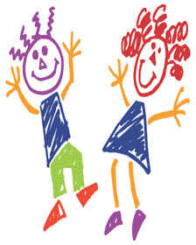
Дидактические игры использую в разных видах деятельности детей:
в непосредственно-образовательной,
познавательно-исследовательской,
продуктивной,
свободной деятельности детей,
в режимных моментах, включая все виды восприятия.
при проведении подвижных игр.

Slide 5
Цель: Задачи:
Повышение своего педагогического уровня, профессионального мастерства.
Внедрения дидактических игр в современные технологии
.
Работа над программой профессионального самообразования поможет мне:
- Расширить знания о сенсорном воспитании детей раннего возраста;
- научить детей различать основные цвета;
- познакомить детей с величиной и формой предметов;
- сформировать навыки самостоятельной деятельности;
- повысить самооценку детей, их уверенность в себе;
- развить творческие способности, любознательность, наблюдательность;
- сплотить детский коллектив.
- Систематизировать знания по приоритетному направлению
деятельности.

Slide 6
Ожидаемые результаты:
— закрепление знаний у детей порядкового счета, названия геометрических фигур, временных представлений;
— положительная динамика в математическом развитии детей;
— совершенствование предметно-развивающей среды.

Slide 7
РЕАЛИЗАЦИЯ 2020-2021 г.г.:
сентябрь
Выполнено
Изучение методической литературы
* Участие в семинарах ДОУ
*Определение содержания работы по самообразованию, выбор темы: «Сенсорное развитие детей младшего возраста с помощью дидактических игр»

Slide 8
Организация предметно-развивающего пространства
Игры и оборудование:
Для развития мелкой моторики
Для слухового восприятия
Для развития тактильных ощущений и обоняния
Для художественно-творческого развития
Для развития интеллектуальных и конструктивных способностей.

Slide 9
Сентябрь- ноябрь
Дидактические игры на развитие тактильных ощущений:
« Чудесный мешочек»
« Определи на ощупь»
« Подбери фигуру»
« Найди пару»
Выполнено

Slide 10
«Чудесный мешочек»
Детям предлагается поиграть в игру
«Отгадай что в мешочке»
Цель: учить обследовать предмет и проговаривать тактильные ощущения.

Slide 11
«Цветные ёжики « Найди половинку»
Цель: Учить подбирать предметы по цвету, рисунку.
Воспитывать усидчивость, умение играть по правилам.

Slide 12
чч
Игры с крышками
« Разноцветные гусеницы»
Цель: развивать цветовое восприятие, мелкую моторику, логическое мышление.

Slide 13
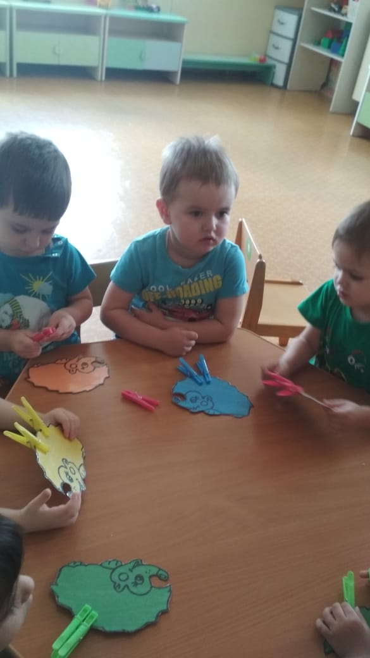
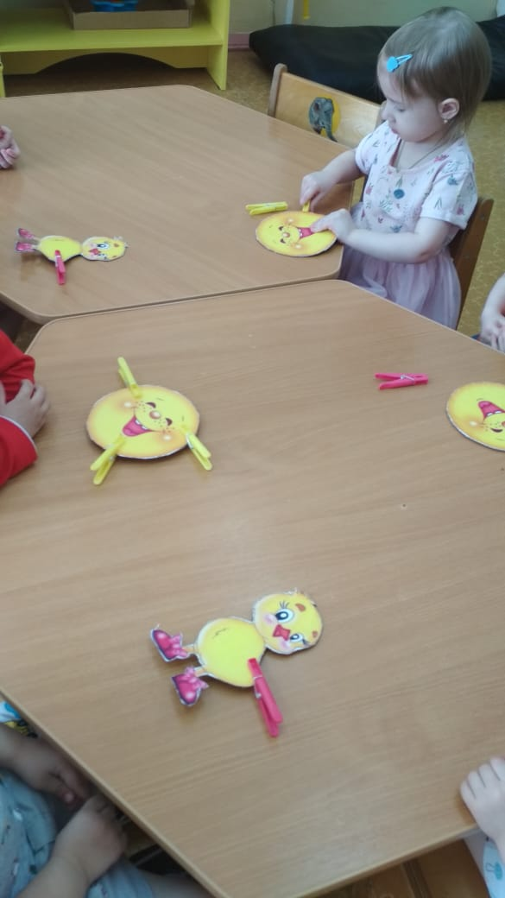
Игры с прищепками
«Лучики для солнышка»
« Иголки для ёжика»
Цель: Закреплять умение различать основные цвета , группировать предметы по цвету, развивать мелкую моторику, тактильные ощущения.

Slide 14
Декабрь
Дидактические игры и упражнения для закрепления понятия формы
« Найди предмет указанной формы»
« Найди предмет такой же формы»
« Какая фигура лишняя»
Выполнено

Slide 15
«Матрёшка – геометрик»
Цель: Закреплять умение различать и назвать основные цвета, геометрические фигуры (группировать предметы по цвету, форме). Учить различать эмоциональное состояние. Развивать мелкую моторику рук, тактильные ощущения. Воспитывать самостоятельность в достижении результата.

Slide 16
«Наряди матрёшку»
Цель: Подобрать геометрические фигуры по контуру и цвету.

Slide 17
« Наряди ёлочку»

Slide 18
« Украсим ёлочку к празднику»

Slide 19
Январь - февраль Дидактические игры и упражнения на закрепления понятия величины:
«Самая длинная, самая короткая» (предложить разложить разноцветные ленты по длине, от самой короткой до самой длинной, как вариант можно предложить сравнить ленты по нескольким признакам)
«Разноцветные кружки»
(предложить положить кружки (либо другую геометрическую фигуру) начиная от самого большого, так чтобы был виден цвет предыдущего кружка)
«В какую коробку?»
(распределить пять видов игрушек разных размеров по пяти разным коробкам в зависимости от размера
«Выложи предмет по величине»
( Назвать предметы, выделить высокий, низкий. Сравнить- что выше, что-ниже).
Выполнено

Slide 20
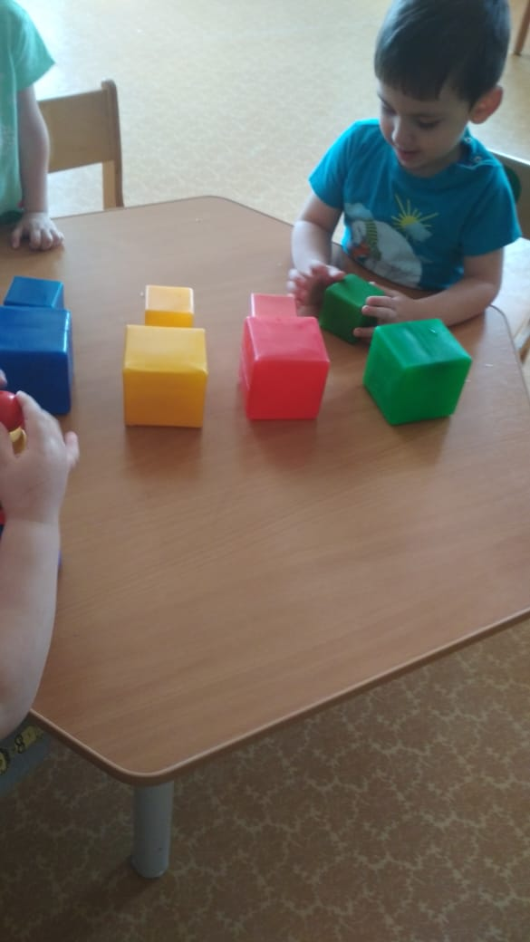
«Большой- маленький»

Slide 21
«Большой- средний- маленький»

Slide 22
« Длинный-короткий» « Широкий - узкий»
Игры с шелковыми лентами.

Slide 23
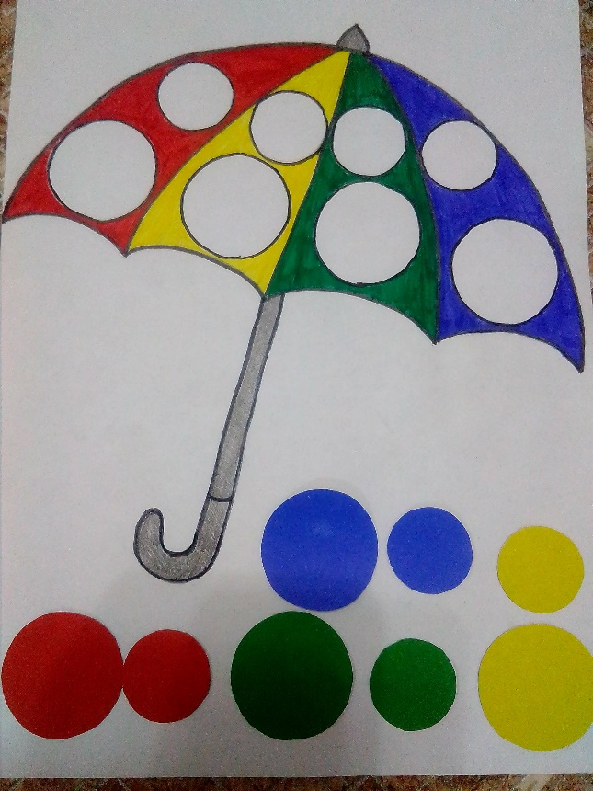
«Заплатки для зонтика»
Задачи: упражнять в различении и назывании четырех основных цветов; развивать мелкую моторику, координацию движений рук. Познакомить детей с формой круг.
Игровые действия: подобрать соответствующего цвета кружочки для зонтика.

Slide 24
«Строим забор»

Slide 25
Март
Дидактические игры и упражнения на закрепление цвета:
«Какого цвета не стало?» «Какого цвета предмет?» (предложить подобрать необходимый цвет для предмета) «Собери картинку» (предложить подобрать разноцветные кружочки в соответствии с цветом и размером )
«Уточним цвет предмета»
Выполнено

Slide 26
Собери картинку по форме

Slide 27
Цель: Продолжать обогащать сенсорный опыт детей, учить различать предметы по форме и цвету.

Slide 28
« Собери картинку»

Slide 29
«Бусы для Матрёшки Дуняши»
составить орнамент из кружочков
по заданному образцу

Slide 30
« Вертолётик»

Slide 31
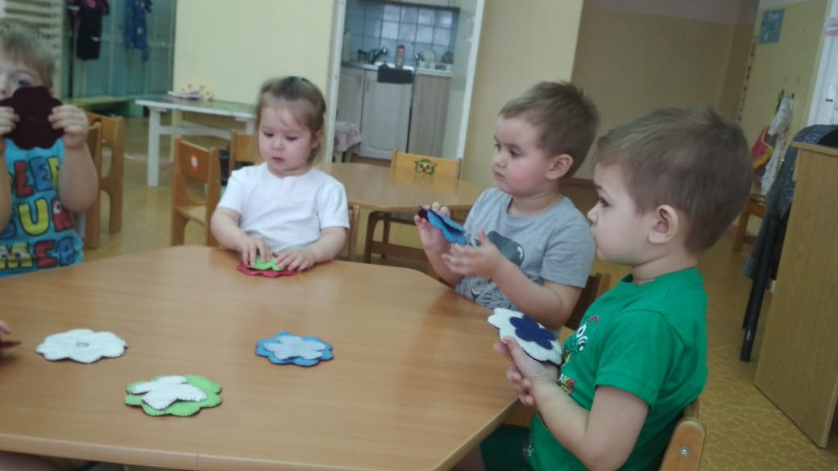
Апрель
Дидактические игры и упражнения
«Какие разные предметы»:
-определи на ощупь(бумага ,мех, дерево, камень);
-тонет не тонет;
-игры с бумагой (летает, рвется, плавает, можно сжать в комочек)

Slide 32
Застёжки
Материал: застёжки с пуговками, кнопками.
Цель: упражнять в различении четырёх основных цветов, развивать мелкую моторику, координацию движений рук.

Slide 34
« Тонет,плавает»

Slide 35
«летает»

Slide 36
Апрель
- Участие в работе педсовета, подведение итогов об усвоении программы в первой младшей группе .
-Проведение родительского собрания подведение итогов учебного года.

Slide 37
Работа с детьми велась на протяжении всего дня, включалась в разные виды детской деятельности, а также в режимные моменты:
во время кормления («Какого цвета суп», «Чем пахнет сок», «Какой формы печенье») ;
умывания («Теплая – холодная водичка», «Какого цвета мыло и чем оно пахнет») ;
при одевания («Найди пару к носочку», «Какого цвета одежда», «Чей шарфик длиннее») ;
во время прогулки («Приятный аромат цветов», «Шуршание листьев», «С какого дерева листочек», «Сделай отпечаток на снегу и песке») ;
в развлечениях («Разноцветные шарики», «В гостях у Петушка», «Веселые матрешки»)
в экспериментальной деятельности (игры с водой, игры с песком, игры со снегом, листьями) ;
в игровой деятельности («Строители», «Накормим куклу», «Погладь разноцветные полотенца», «Разложи посуду по полочкам», «Найди тарелочку для чашечки», «Собери картинку», «Собери пазлы» и пр.) .

Slide 38
Итог :
В результате изучения данной темы мною были сделаны следующие выводы:
дидактическая игра имеет огромное значение в сенсорном воспитании, это наиболее приемлемый и эффективный способ сообщения знаний ребенку. Она помогает ребенку узнать, как устроен окружающий мир, и расширить его кругозор, способствует формированию его личности.
Процесс сенсорного развития у детей младшего дошкольного возраста посредством дидактических игр будет эффективным при соблюдении следующих педагогических условий:
1. Отбор содержания дидактических игр, которое будет близким опыту детей с постепенным усложнением дидактического материала;
2. Работа по сенсорному развитию должна выстраиваться с соблюдением следующих принципов: наглядности, доступности и прочности, систематичности и последовательности;
3. Содержание работы по сенсорному развитию будет реализовываться в разных видах деятельности детей.

Slide 39
Спасибо за внимание!

